Slide 1

CHÀO MỪNG QUÝ THẦY CÔ
VỀ DỰ GIỜ THĂM LỚP
Môn Công nghệ lớp 3
BÀI 10: LÀM ĐỒ CHƠI (T2)

Slide 2
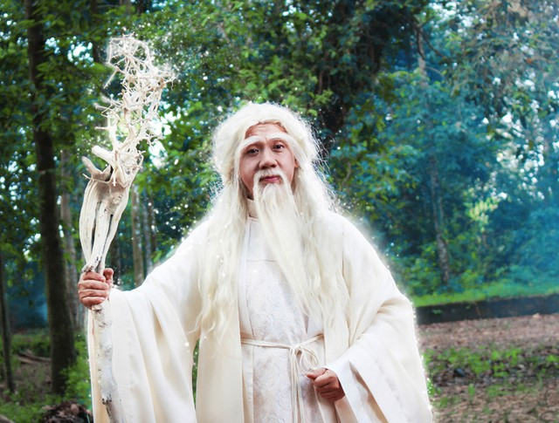

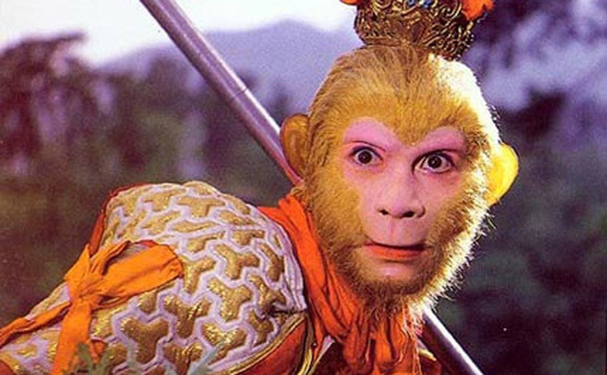
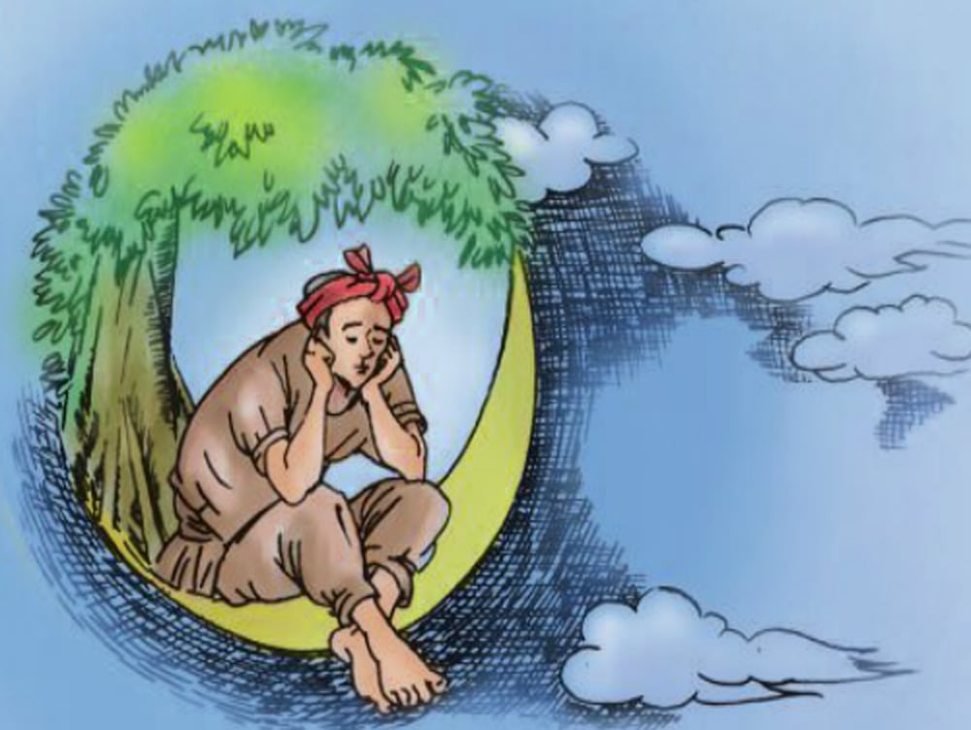
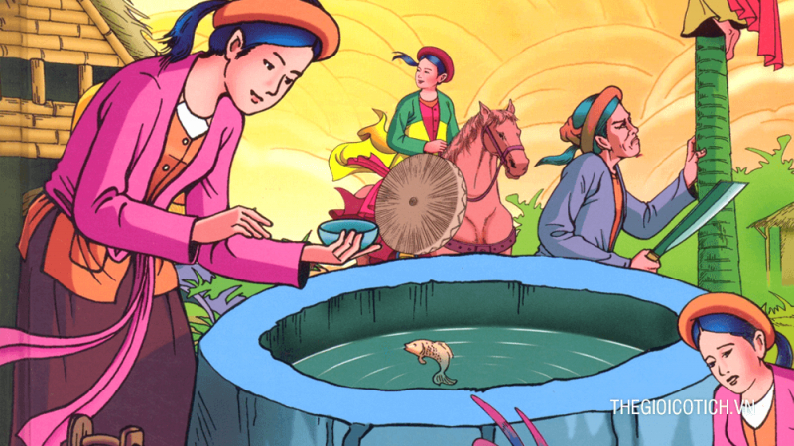
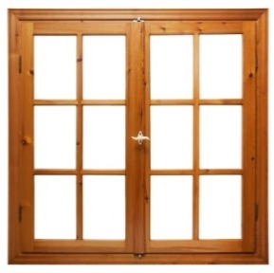
HOẠT ĐỘNG TRẢI NGHIỆM
TRÒ CHƠI: ĐÂY LÀ AI
Ông Bụt
Chị Hằng
Tôn ngộ Không
Chú Cuội
Cô Tấm
Soá 1
Soá 2
Soá 3
Soá 4
Soá 5

Slide 3
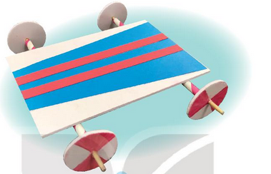
Thứ……ngày…..tháng…..năm…….
CÔNG NGHỆ
Bài 10: LÀM ĐỒ CHƠI (T2)
1. Tìm hiểu sản phẩm mẫu. (làm việc nhóm 2)
Em hãy quan sát và gọi tên các đồ chơi tương ứng với các thẻ tên dưới đây.
Xe đồ chơi mẫu có những bộ phận gì?
Xe đồ chơi mẫu gồm 3 bộn phận chính là: Thân xe, trục bánh xe, và bánh xe.

Slide 4
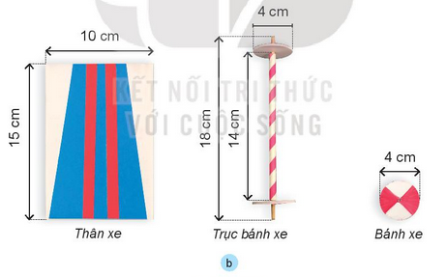
Thứ……ngày…..tháng…..năm…….
CÔNG NGHỆ
Bài 10: LÀM ĐỒ CHƠI (T2)
1. Tìm hiểu sản phẩm mẫu. (làm việc nhóm 2)
Em hãy quan sát và gọi tên các đồ chơi tương ứng với các thẻ tên dưới đây.
Các bộ phận đó có màu sắc, hình dạng và kích thức như thế nào?
Thân xe hình chữ nhật, có màu xanh dương và 2 sọc màu đỏ. Đáy nhỏ dài 10cm; chiều cao là 6cm.
+ Trự c bánh xe thon dài 18 cm, trong lòng 2 báng là 14cm.
+Bánh xe hình trong có 2 màu đỏ và trắng, đường kính bánh là 4cm..

Slide 5
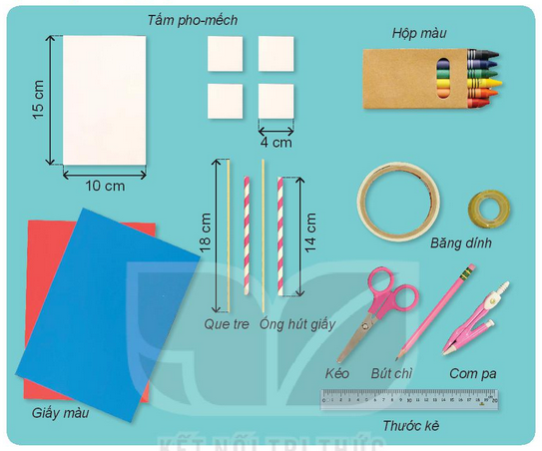
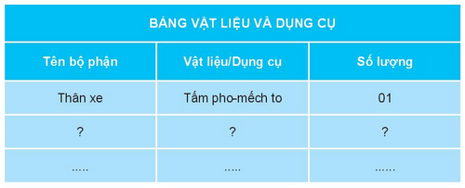
Thứ……ngày…..tháng…..năm…….
CÔNG NGHỆ
Bài 10: LÀM ĐỒ CHƠI (T2)
1. Lựa chọn vật liệu và dụng cụ. (Làm việc nhóm 4)
Thảo luận lựa chọn các vật liệu phù hợp làm xe đồ chơi.
Hoàn thành phiếu

Slide 6
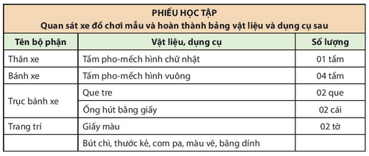
Thứ……ngày…..tháng…..năm…….
CÔNG NGHỆ
Bài 10: LÀM ĐỒ CHƠI (T2)
Hoàn thành phiếu và chuẩn bị vật liệu theo phiếu

Slide 7
Thứ……ngày…..tháng…..năm…….
TỰ NHIÊN VÀ XÃ HỘI
Bài 10: LÀM ĐỒ CHƠI (T2)
3. Thực hành lựa chọn vật liệu và dụng cụ làm xe đồ chơi. (Trò chơi nhóm)
“Chọn đúng, chọn nhanh”.

Slide 8
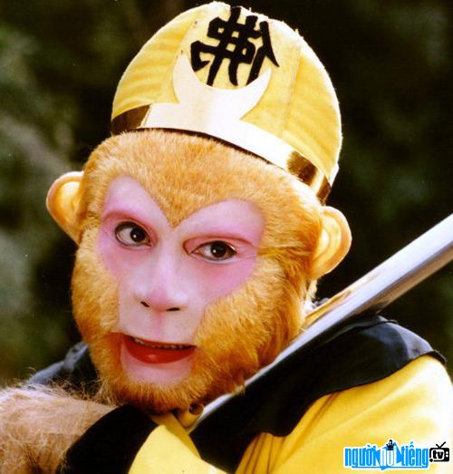
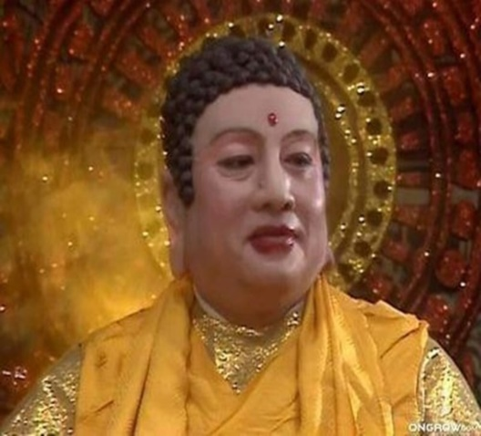
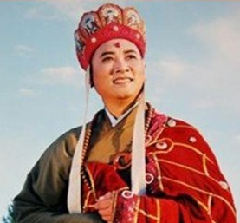
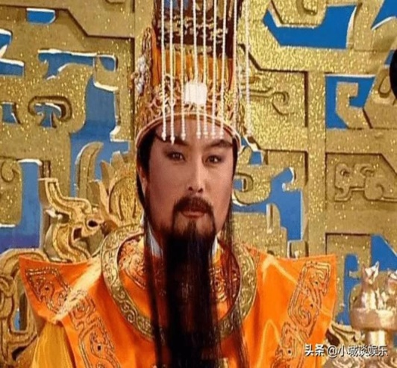
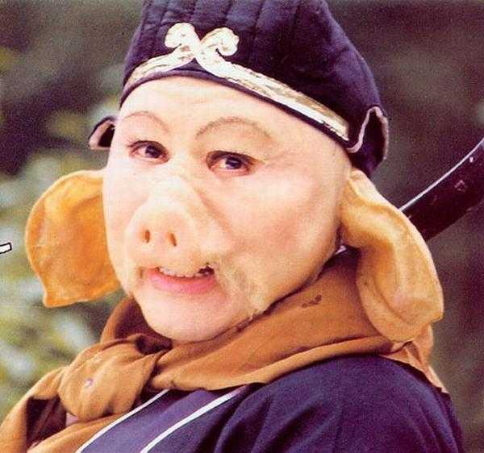
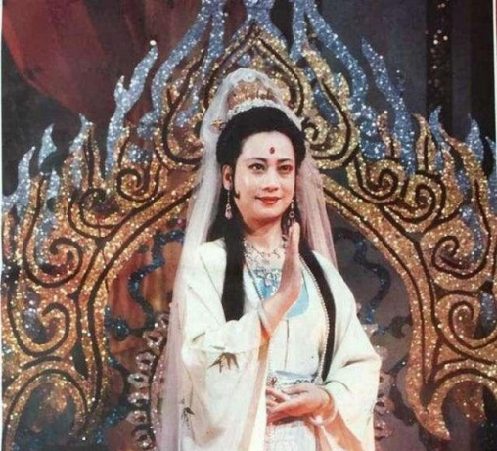
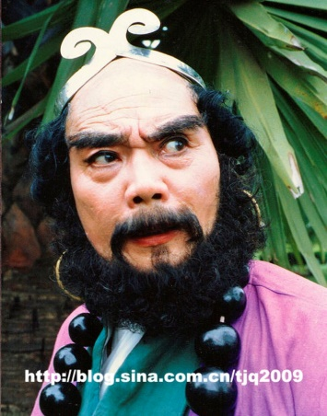
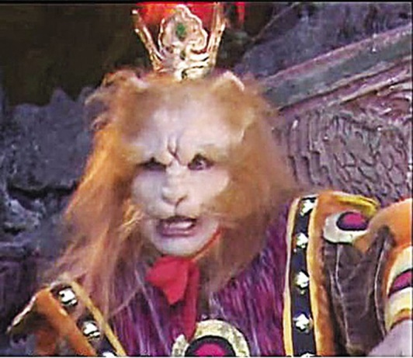
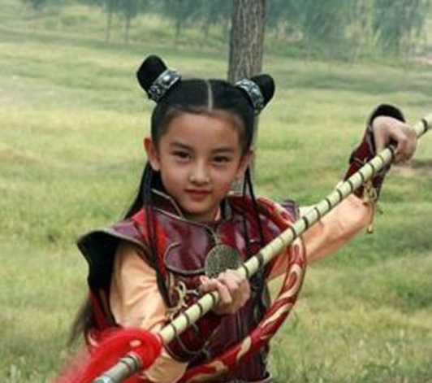
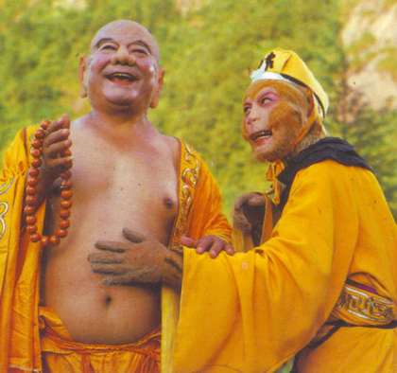
Thứ……ngày…..tháng…..năm…….
TỰ NHIÊN VÀ XÃ HỘI
TRÒ CHƠI: CHỌN NHÂN VẬT EM THÍCH NHẤT
TRONG PHIM TÂY DU KÍ
Em hãy chọn một nhân vật em thích nhất và giải thích nhân vật em chọn có nét riêng gì?

Slide 9

XIN CHÂN THÀNH CẢM ƠN
QUÝ THẦY CÔ GIÁO VÀ CÁC EM

